Slide 1
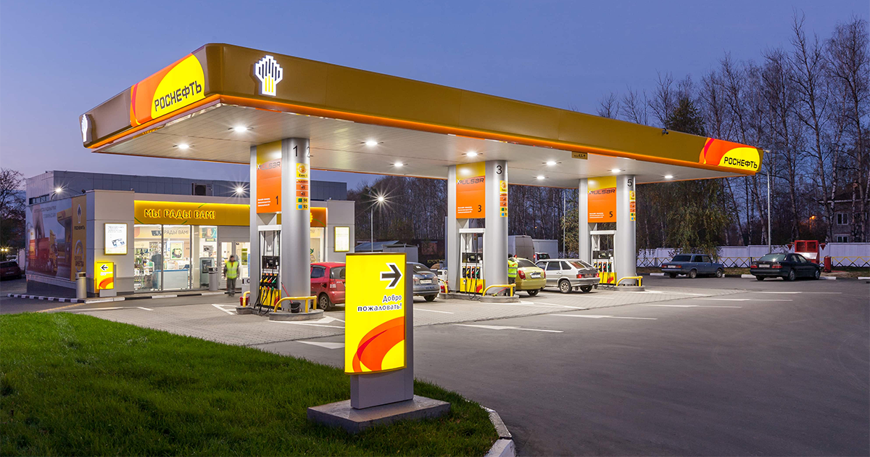
Министерство образования и науки российской федерации федеральное государственное бюджетное образовательное учреждение высшего образования «Курганский государственный университет» (КГУ) Кафедра «Менеджмент и маркетинг»
проект развития розничной сети компании
ГРАФИЧЕСКАЯ ЧАСТЬ
(демонстрационная часть)
К АТТЕСТАЦИОННОЙ РАБОТЕ
Слушатель:
Корюкина Анна Александровна
Руководитель:
профессор, д.э.н.
Васильева Ольга Евгеньевна

Slide 2
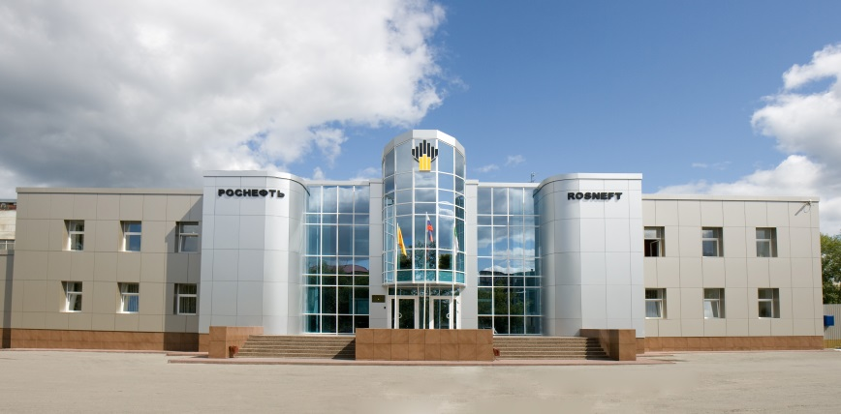
Цель и задачи исследования
Цель исследования:
Разработка проекта развития розничной сети Компании.
Задачи исследования:
Объект исследования:
ПАО «НК «Роснефть»-Курганнефтепродукт»
дать характеристику текущей деятельности ПАО «НК «Роснефть»-Курганнефтепродукт»
Предмет исследования:
повышение эффективности Общества посредством реализации инвестиционного проекта развития розничной сети АЗС/АЗК
провести анализ финансово-хозяйственной деятельности ПАО «НК «Роснефть» - Курганнефтепродукт»
провести анализ потенциальных рынков развития розничной сети Компании
описать внедрение проектного решения
провести коммерческую оценку и эффект при реализации инвестиционного проекта
Слайд 1

Slide 3
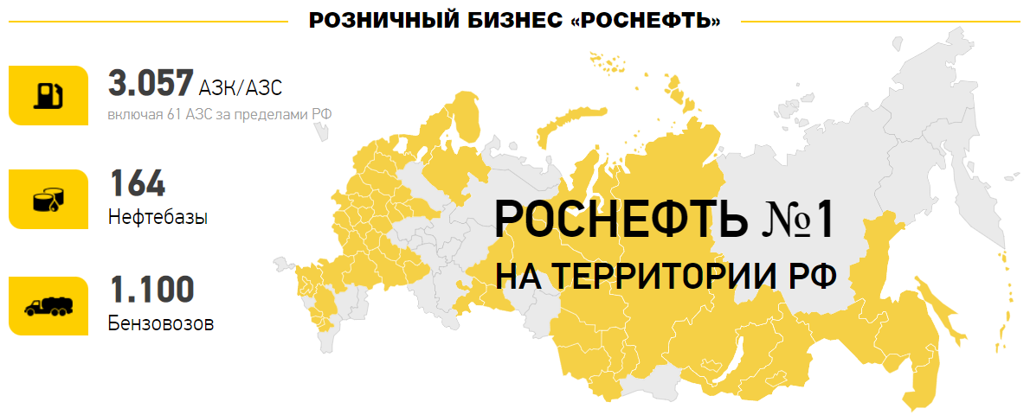
Розничный бизнес ПАО «НК «Роснефть»
По состоянию на конец 2020 года география розничного бизнеса Компании Роснефть охватывала 66 регионов России, кроме того в большинстве регионов своего присутствия Роснефть занимает одну из лидирующих позиций.
На 31 декабря 2020 года сеть действующих АЗС Компании включала в себя 3 057 станций, в том числе 61 АЗС в Республике Беларусь, на территории Абхазии и в Киргизии.
Розничный объем реализации Компании в 2020 году составил 13,3 млн т, при этом реализация нефтепродуктов на одной АЗС составила в среднем 11,7 т/сут.
В настоящее время «Роснефти»
принадлежат следующие бренды АЗС

Slide 4
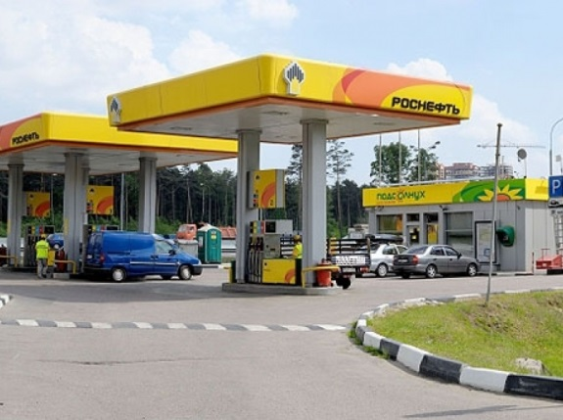
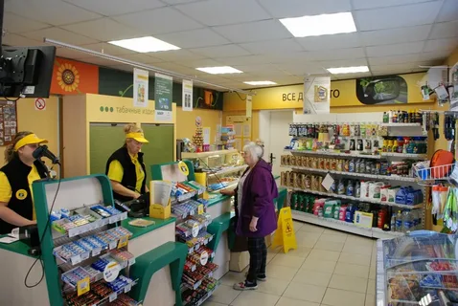
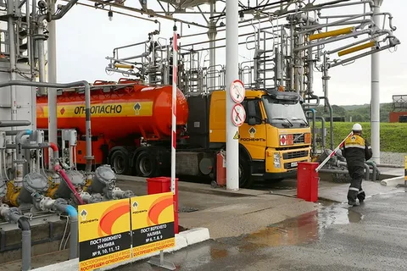
ПАО «НК «Роснефть»-Курганнефтепродукт» (РН-КурганНП)
Основные направления деятельности РН-КурганНП
Розничная реализация нефтепродуктов
Розничная реализация товаров
Реализация нефтепродуктов мелким оптом
48 объектов АЗС/АЗК
39 АЗК с торговым залом
9 АЗС формата «киоск»
Курганская обл. – 44 объекта
Челябинская обл. – 3 объекта
Свердловская обл. – 1 объект
3 объекта нефтебазового хозяйства
нефтебаза в г. Курган
нефтебаза в г. Шадринск
раздаточный блок Колесниково
лаборатория
Слайд 3

Slide 5
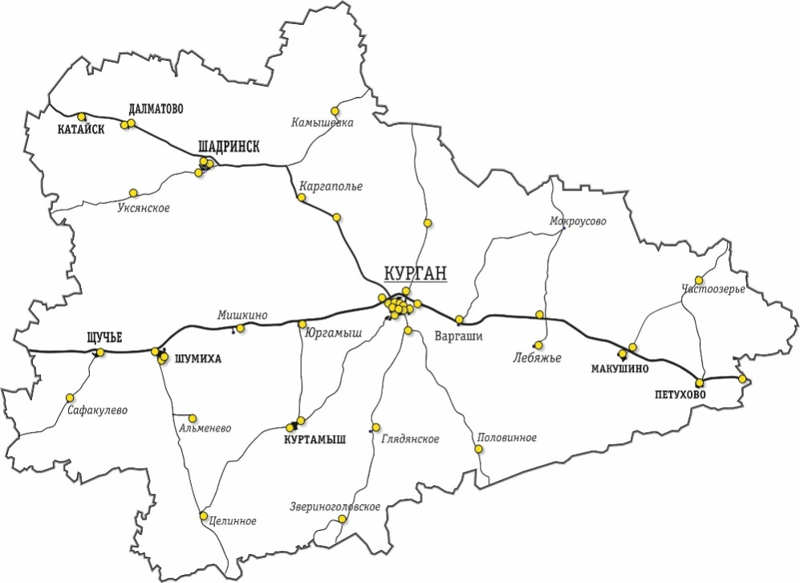
Анализ розничного рынка автомобильных топлив Курганской области
На розничном рынке Курганской области Общество представлено 44 объектами АЗС/АЗК, равномерно расположенными во всех районах области, что обеспечивает доступность нефтепродуктов и услуг под брендом «Роснефть» для всех категорий покупателей.
Доли рынка розничных продаж
АЗС Роснефть
Количество АЗС/АЗК
Слайд 4

Slide 6
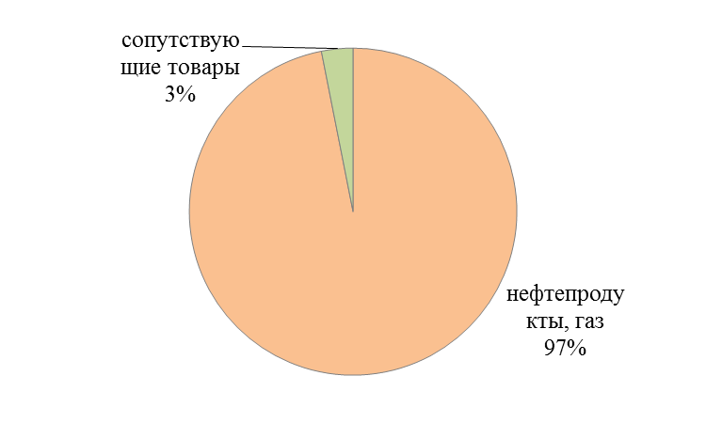
Основные показатели деятельности РН-КурганНП в 2018 – 2020гг., тыс. р.
Продажи продуктов и общий объем выручки от реализации
Доли продуктов в общем
объеме выручки от реализации
Показатель | 2018 г. | 2019 г. | 2020 г.
Нефтепродукты | 9 881 175 | 1 1 532 162 | 9 598 961
Сопутствующие товары | 287 359 | 308 777 | 324 811
Итого | 10 168 534 | 308 777 | 9 923 772
Основные показатели деятельности
Коммерческие и управленческие расходы
Слайд 5

Slide 7
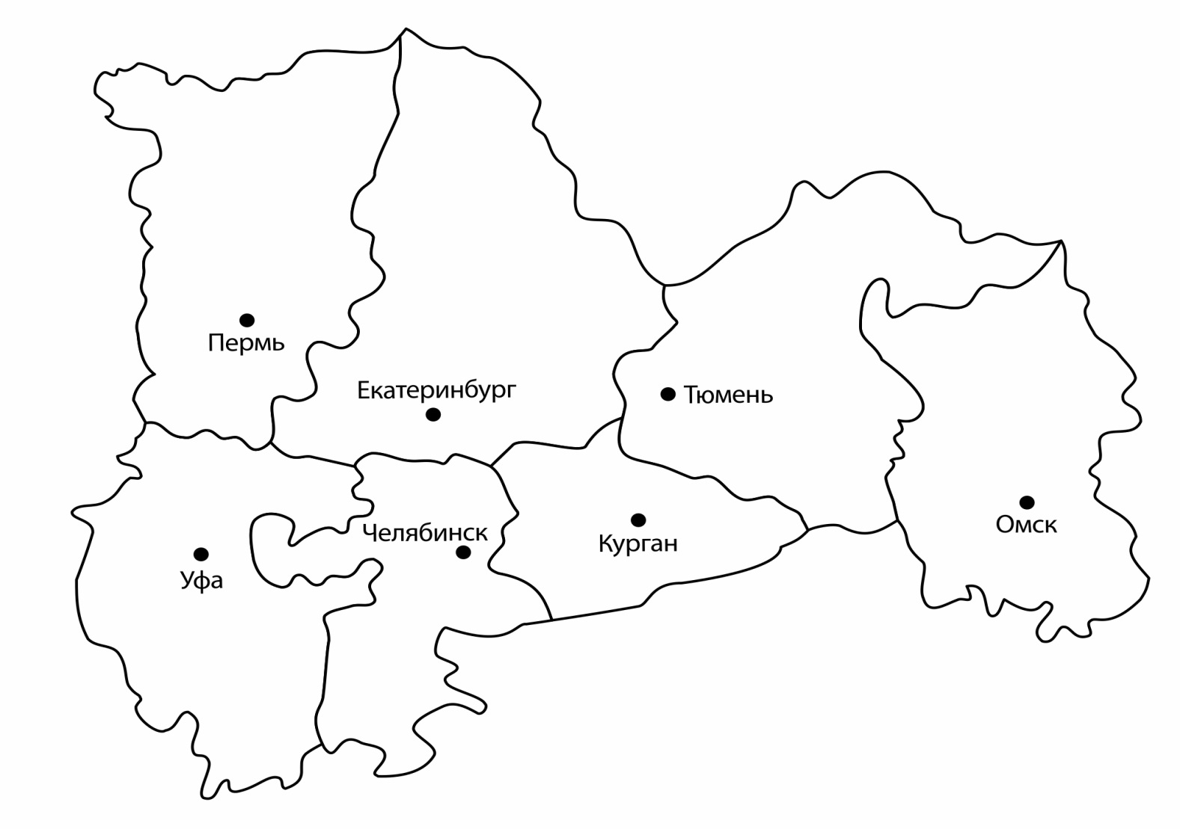
Приоритетные регионы развития сети Компании
Регион | Бренд | Количество АЗС / Доля рынка по объему продаж
Челябинская область | Башнефть, Роснефть | БН – 37 АЗС, РН – 3 АЗС Доля рынка: 11%
Свердловская область | Башнефть, Роснефть | БН – 36 АЗС, РН – 1 АЗС Доля рынка: 8%
Тюменская область | - | -
Слайд 6

Slide 8
Основные данные о регионе развития
(Тюменская область)
1) Социально-экономические и демографические показатели*
Комментарии.
Валовой региональный продукт Тюменской области** за 2016-2019 года вырос на 29,8%
Среднедушевой доход населения за 2016-2019 года вырос на 13%
Численность постоянного населения выросла за 4 года на 4%
Показатель | 2016 г. | 2017г. | 2018 г. | 2019 г. | 2020 г.
Валовый региональный продукт (ВРП), млрд р. | 968 | 1083 | 1317 | 1256 | -
Численность постоянного населения в среднем за год (млн чел.) | 1,47 | 1,49 | 1,51 | 1,53 | 1,54
Индекс производительности труда, в % к предыдущему году | 101,1 | 108,9 | 108,1 | 96,8 | -
Среднедушевой доход населения, р. в месяц | 27044 | 27672 | 29162 | 30662 | 30829*
* предварительные данные
** без учета автономных округов
2) Структура транспортного парка Тюменской области
Структура автомобильного парка региона, тыс. ед.
Год | Всего | Легковые АТС | Грузовые АТС | Автобусы эксплуатацион-ные, общего пользования | Автобусы пассажирские
2016 | 469,8 | 456,0 | 9,7 | 2,7 | 1,4
2017 | 483,5 | 471,8 | 7,2 | 2,8 | 1,6
2018 | 488,6 | 476,8 | 7,4 | 2,8 | 1,6
2019 | 499,1 | 487,4 | 7,3 | 2,7 | 1,6
2020 | 515,1 | 503,7 | 7,4 | 2,5 | 1,5
Комментарии.
Численность автомобильного парка Тюменской области выросла за период с 2016 по 2020 год на 10%
Среднегодовой рост автотранспортного парка в регионе** составил 2,3%, в т.ч.:
Легковых АТС – 3%
Автобусов пассажирских – 3%
Емкость розничного рынка автомобильных топлив Тюменской области по итогам 2021 г. составляет 754 тыс.т
Основными факторами влияющими на этот показатель являются:
положительная демографическая динамика региона
рост реальных доходов населения
увеличение численности автомобильного парка
Слайд 7

Slide 9
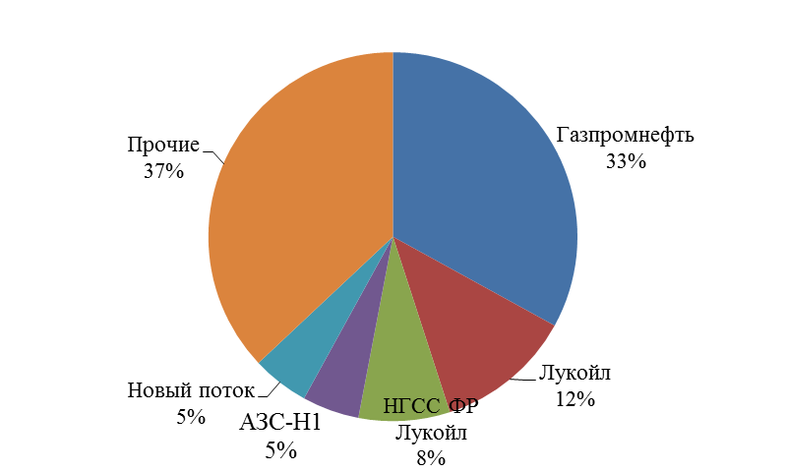
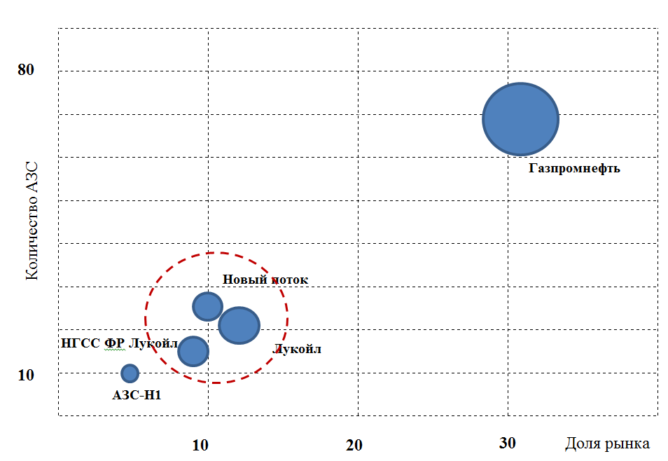
Карта стратегических групп конкурентов
Доля рынка продаж НП
Наименование сети | Количество АЗС | Доля рынка реализации
Газпромнефть | 78 | 33%
Лукойл | 21 | 12%
НГСС ФР Лукойл | 18 | 9%
АЗС-Н1 | 10 | 5%
Новый поток | 26 | 10%
Комментарий
В группу с ближайшими (одинаковыми) характеристиками, попадающими в одну стратегическую область, включены сети АЗС: Лукойл, НГСС ФР Лукойл, Новый поток
Слайд 8

Slide 10
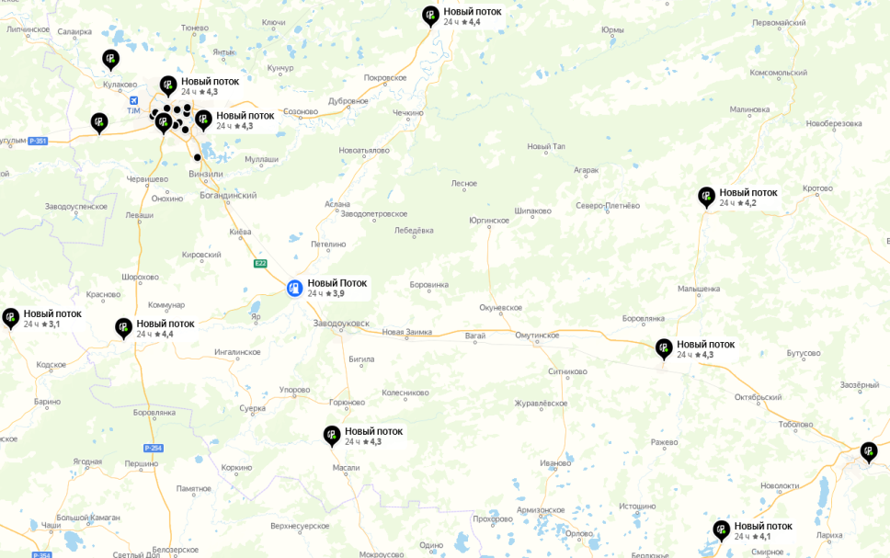
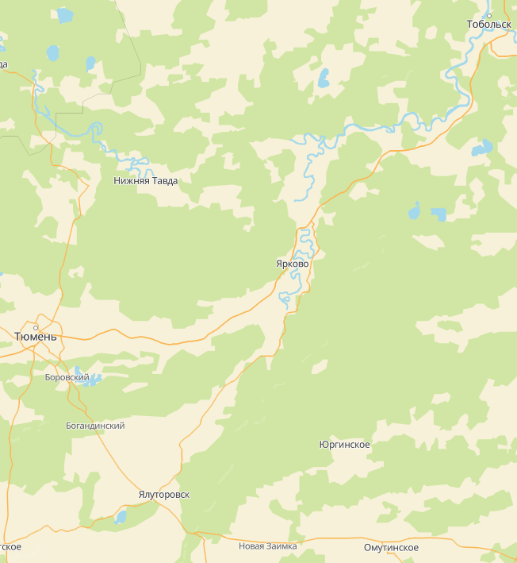
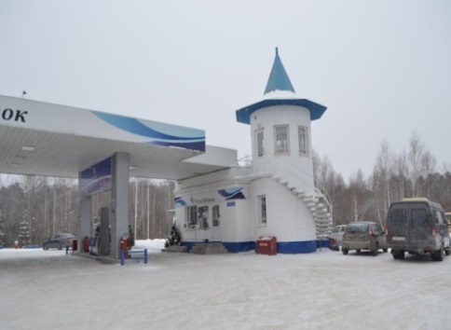
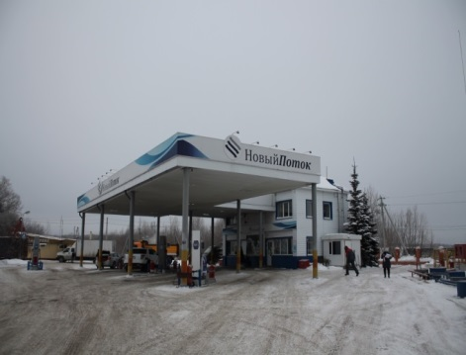
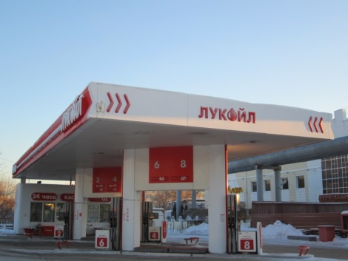
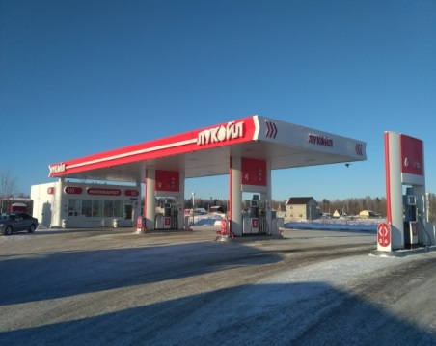
Анализ сетей АЗС НГСС и АЗС Новый поток
Сеть АЗС Новый поток
Сеть АЗС НГСС (фр. Лукойл)
г. Тобольск
4 объекта
г. Тюмень
13 объектов
Тюменская обл., Омутинский р-н
1 объект
Сеть из 26 объектов АЗС/АЗК
10 объектов - город
13 объектов - район
3 объекта - трасса
Сеть из 18 объектов АЗС/АЗК
13 объектов в г. Тюмень
4 объекта в г. Тобольск
1 объект на ФАД Тюмень - Омск
Слайд 9

Slide 11
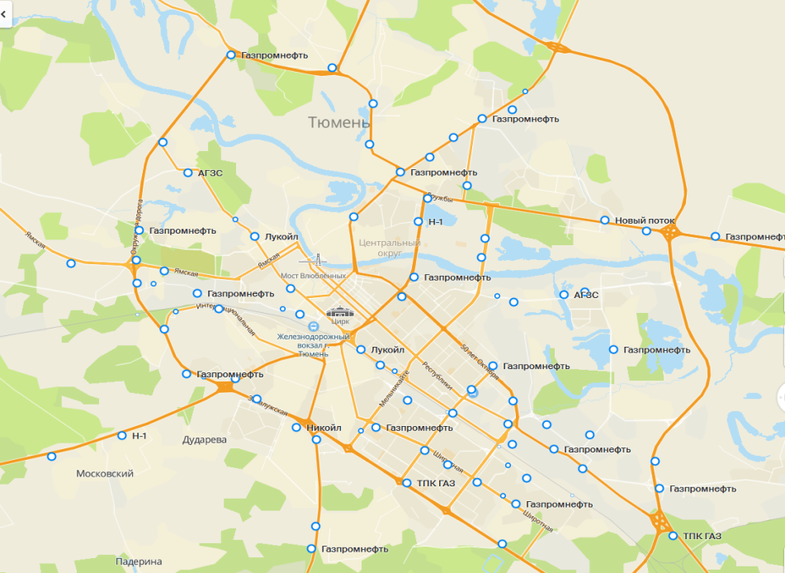
Поставка и логистика в регионе
НПЗ НК «Роснефть»
НПЗ ключевых конкурентов
Первичная логистика предусматривает поставку нефтепродуктов с НПЗ НК «Роснефть» на территорию Тюменской области (г. Тюмень)
Прием нефтепродуктов осуществляется на нефтебазе «Нефтегазстройсервис» (аренда)
Регионы присутствия НК «Роснефть»
СНПЗ
1752 км
850 км
УНПЗ
Схема поставок на АЗС
Вторичная логистика осуществляется автомобильным транспортом с привлечением стороннего перевозчика
с нефтебазы «Нефтегазстройсервис» в г. Тюмень.
Среднее плечо доставки составляет 50 км
НБ Нефтегазстройсервис
Слайд 10

Slide 12
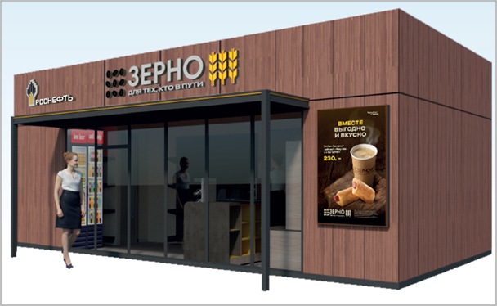
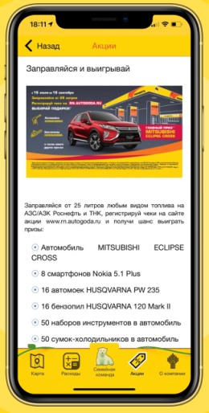
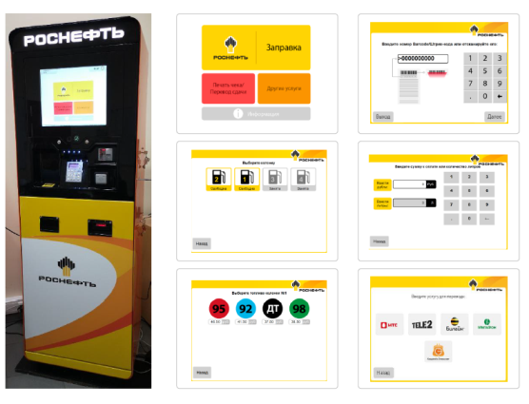
Продвижение бренда Роснефть
Ребрендинг АЗС
Программа лояльности
«Семейная команда»
Топливная карта Роснефть
Внедрение сервиса Яндекс.Заправка
Терминалы самообслуживания
Слайд 11

Slide 13
Движение средств по проекту
Показатели | 2023 | 2024 | 2025 | 2026 | 2027 | 2028 | 2029 | 2030 | 2031
Изменение объемов реализации топлива, тыс.т | 74,6 | 74,7 | 74,9 | 75,1 | 75,1 | 75,1 | 75,1 | 75,1 | 75,1
Изменение дохода от реализации топлива, млн р. | 464,4 | 453,4 | 454,7 | 455,7 | 455,7 | 455,7 | 455,7 | 455,7 | 455,7
объемы реализации, тыс.т. | 74,6 | 74,7 | 74,9 | 75,1 | 75,1 | 75,1 | 75,1 | 75,1 | 75,1
маржа реализации, р./т | 6,225 | 6,070 | 6,070 | 6,070 | 6,070 | 6,070 | 6,070 | 6,070 | 6,070
Изменение дохода от реализации СТиУ, млн р. | 40,0 | 41,6 | 41,8 | 41,9 | 41,9 | 41,9 | 41,9 | 41,9 | 41,9
Изменение операционных затрат, млн. р. | 210,7 | 218,9 | 218,9 | 218,9 | 218,9 | 218,9 | 218,9 | 218,9 | 218,9
REVEX, млн р. | 219,8 | - | - | - | - | - | - | - | -
Изменение затрат на доставку с нефтебазы, млн р. | 29,6 | 31,0 | 31,0 | 29,7 | 29,7 | 29,7 | 29,7 | 29,7 | 29,7
Изменение затрат на хранение, млн р. | 51,0 | 52,3 | 51,7 | 51,3 | 51,3 | 51,3 | 51,3 | 51,3 | 51,3
EBITDA, млн р. | (6,6) | 192,9 | 194,9 | 197,7 | 197,7 | 197,7 | 197,7 | 197,7 | 197,7
Изменение оборотного капитала, млн р. | 144,9 | 0,6 | 0,4 | 0,3 | - | - | - | - | -
Налог на имущество, млн р. | 0,6 | 1,0 | 0,8 | 0,7 | 0,5 | 0,3 | 0,1 | - | -
Амортизация, млн р. | 8,6 | 8,6 | 8,6 | 8,6 | 8,6 | 8,6 | 8,6 | - | -
Налог на прибыль, млн р. | (3,1) | 36,7 | 37,1 | 37,7 | 37,7 | 37,8 | 37,8 | 39,5 | 39,5
CAPEX Реконструкция, млн р. | 59,9 | - | - | - | - | - | - | - | -
FCF, млн р. | (208,8) | 154,7 | 156,5 | 159,0 | 159,5 | 159,7 | 159,8 | 158,2 | 158,2
Коэффициент дисконтирования | 0,76 | 0,63 | 0,53 | 0,44 | 0,37 | 0,31 | 0,25 | 0,21 | 0,18
DCF, млн р. | (158,8) | 98,0 | 82,7 | 70,0 | 58,5 | 48,8 | 40,7 | 33,6 | 28,0
ADCF, млн р. | (158,8) | (60,8) | 21,9 | 91,9 | 150,5 | 199,3 | 240,0 | 273,6 | 301,6
Слайд 12

Slide 14
Оценка эффективности проекта
Показатели эффективности инвестиций | Единицы измерения | Значение
1 Дисконтированный срок окупаемости проекта (DPBPproject) | лет | 2,7
2 Чистый дисконтированный доход в течение срока жизни проекта (NPVproject) | млн р. | З01,6
3 Внутренняя норма доходности (IRR) | % | 75
4 Норма доходности инвестиций (PI) | коэффициент | 2,1
Слайд 13

Slide 15
Возможности и барьеры проекта
Основными барьерами развития розничной сети «Роснефть» в Тюменской области являются:
затраты, связанные с изучением рынка, определением оптимального количества и расположения объектов АЗС;
значительные капитальные вложения;
отсутствие положительной репутации и низкая узнаваемость бренда АЗС «Роснефть»;
значительное влияние конкурентного окружения;
затраты, связанные с поиском и обучением персонала.
Возможности положительного входа на рынок Тюменской области для РН-КурганНП это:
положительная динамика экономических показателей Тюменской области;
выгодное географическое месторасположение приобретаемой сети АЗС с хорошим уровнем покрытия всех районов города;
существующая транспортная инфраструктура и логистика региона;
значительный опыт по повышению клиентского сервиса
Слайд 14

